Slide 1

GIÁO ÁN
Lĩnh vực phát triển ngôn ngữ
Đề tài: Truyện Món quà của cô giáo
Lứa tuổi : Mẫu giáo nhỡ
Thời gian : 25 – 30 phút

Slide 2

MÓN QUÀ CỦA CÔ GIÁO
Câu chuyện

Slide 3
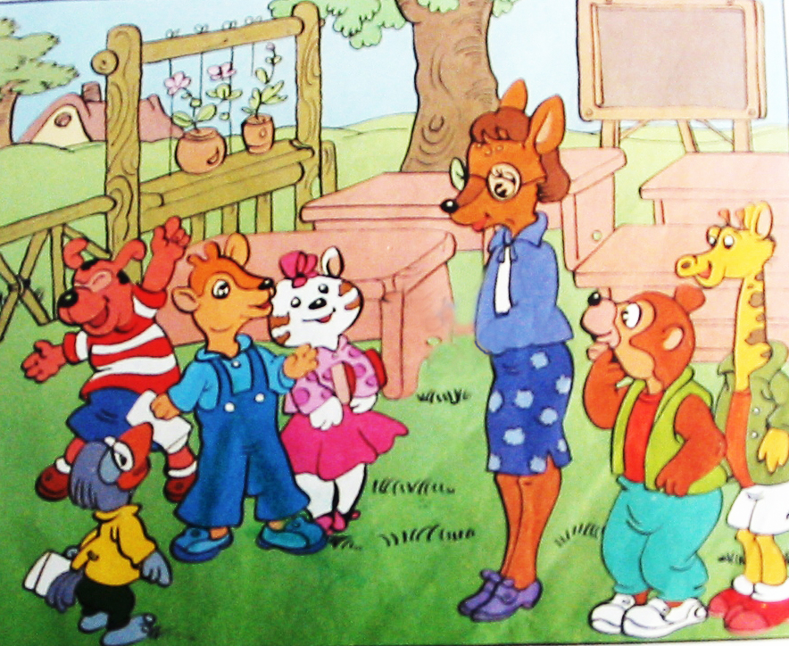




Slide 4
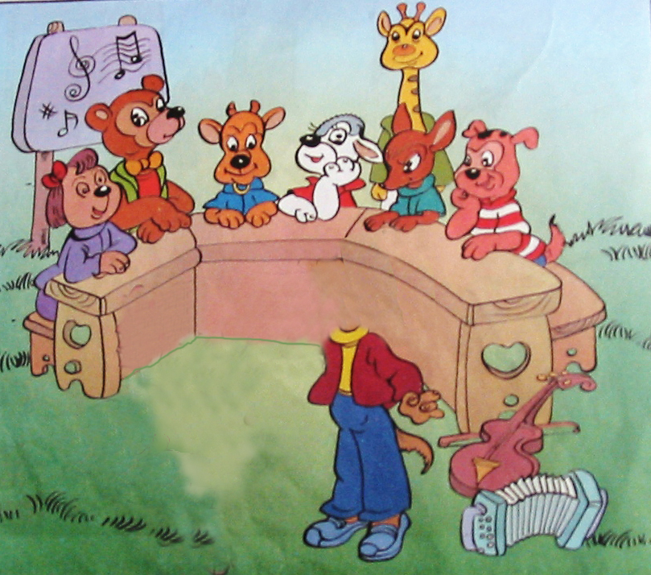



Slide 5
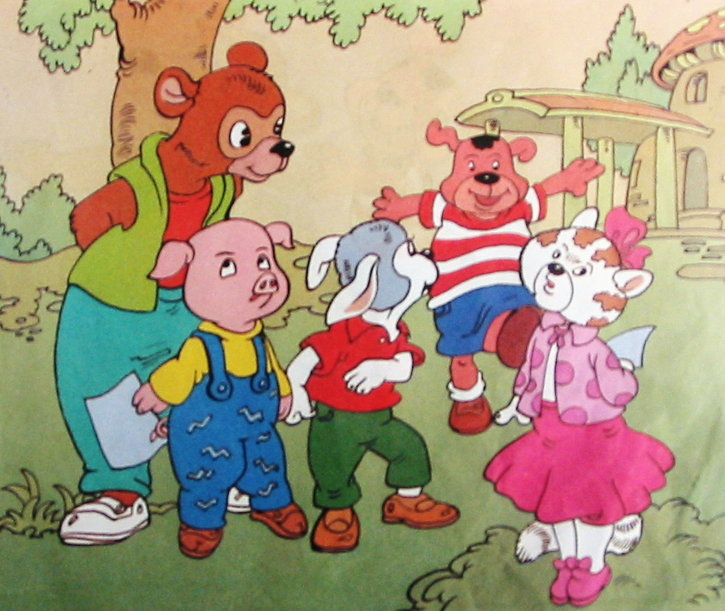

Slide 6

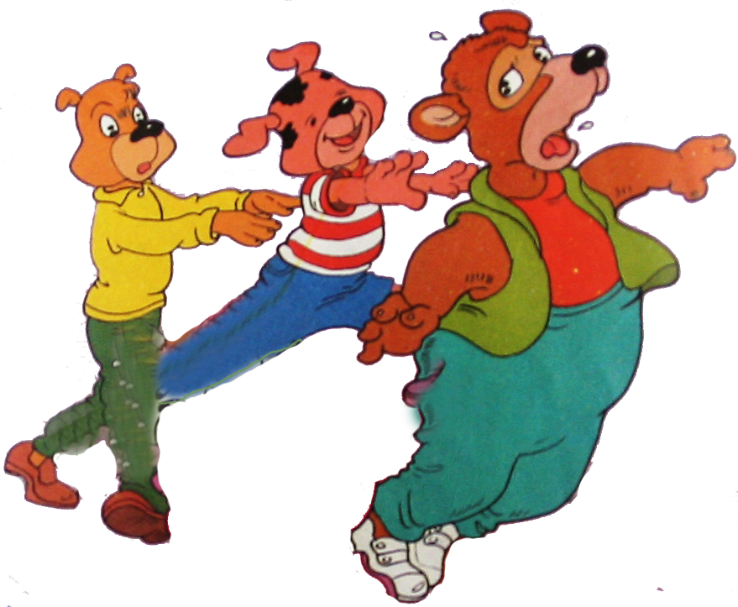



Slide 7
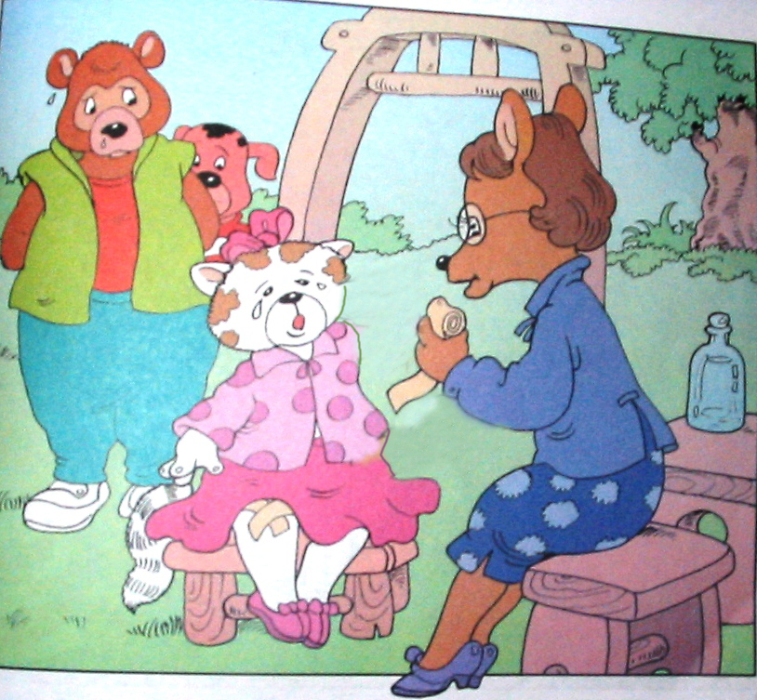




Slide 8
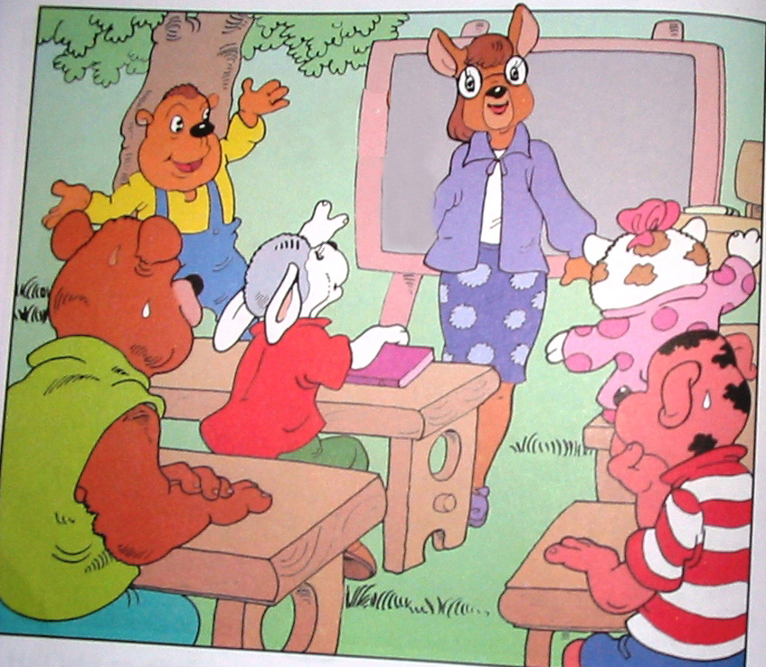


Slide 9
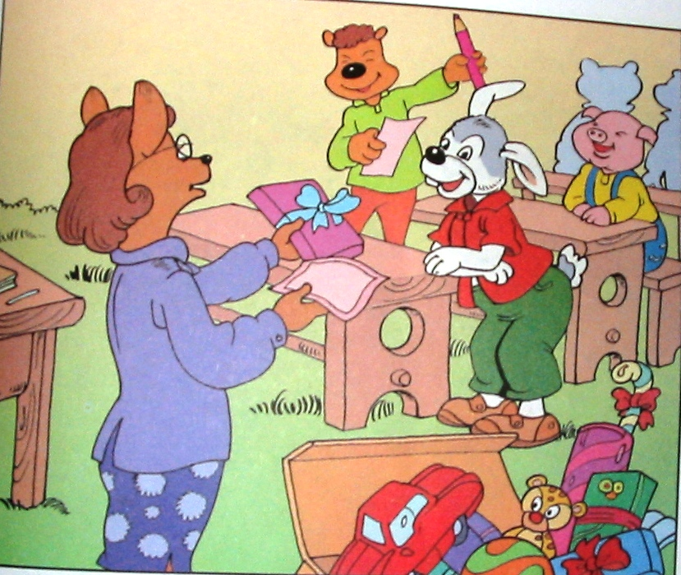

Slide 10
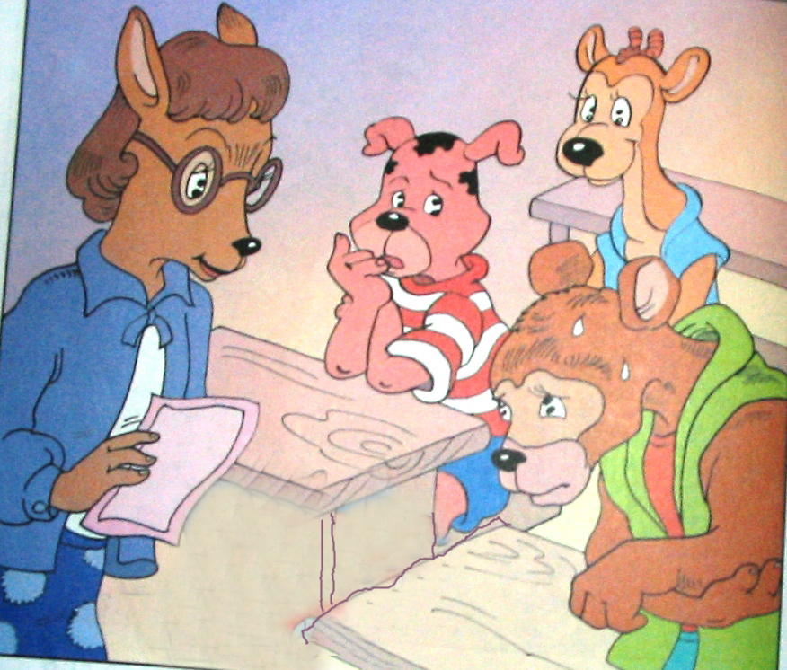



Slide 11
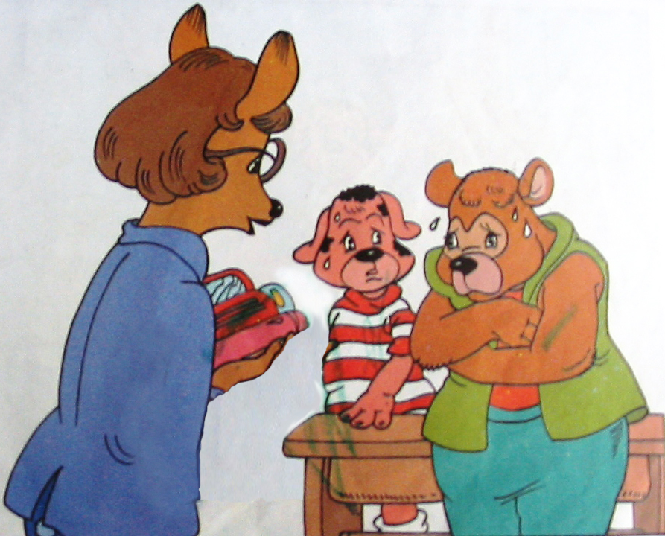


Slide 12
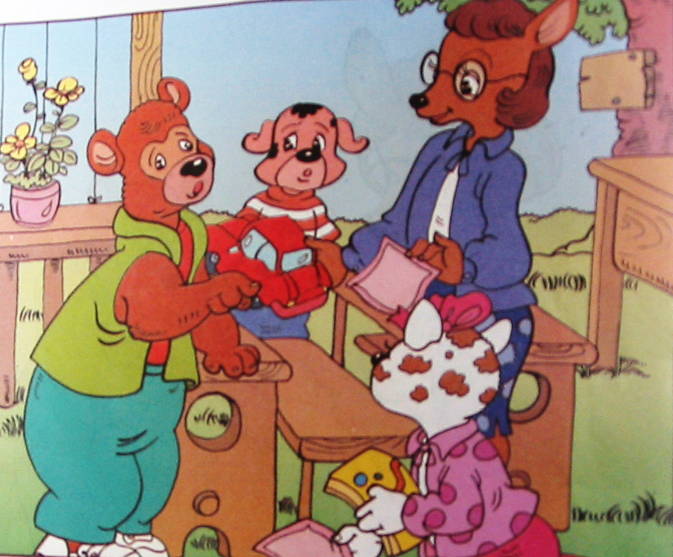

Slide 13
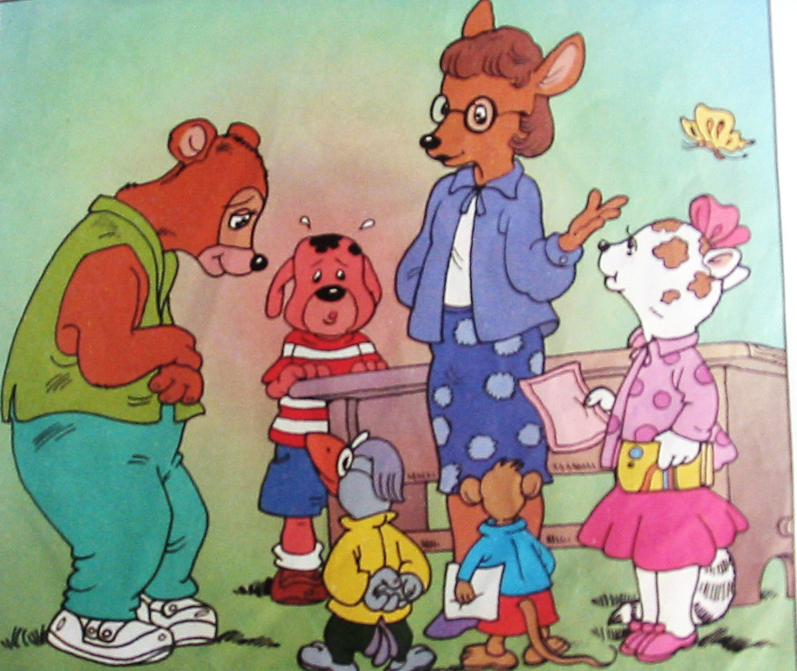

Slide 14
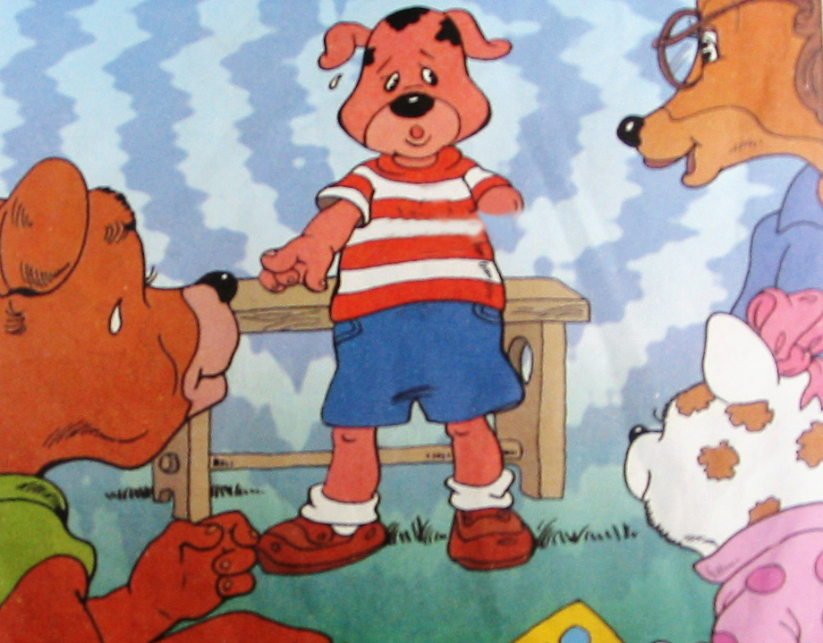


Slide 15
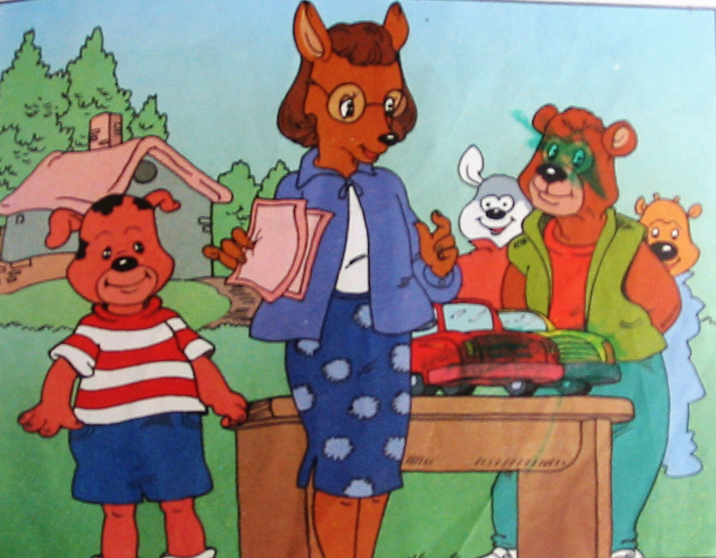

Slide 16
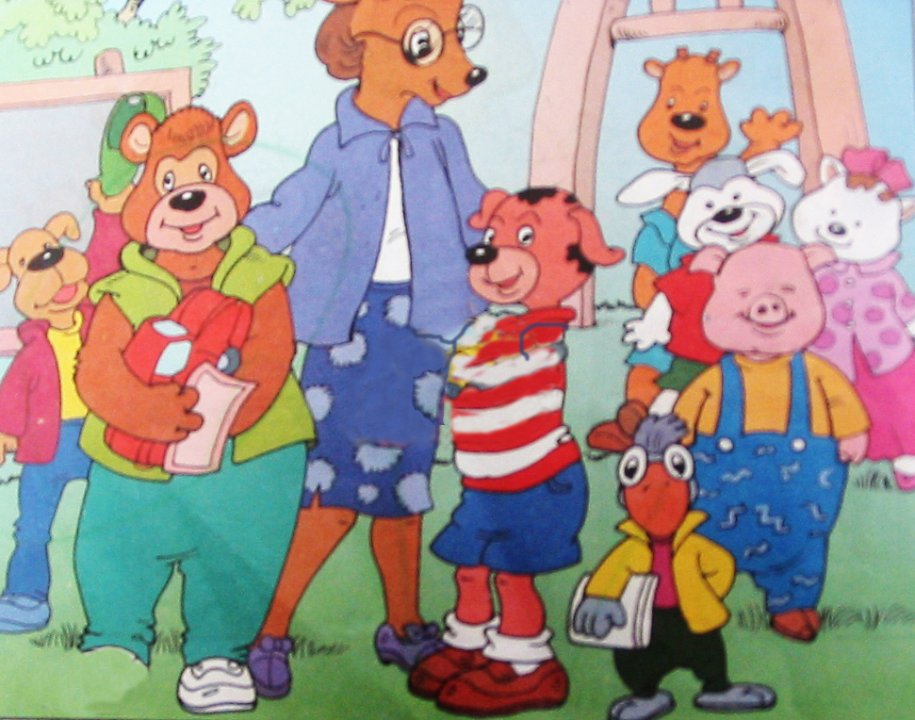



Slide 17
Đàm thoại

Slide 18

Trò chơi: Bé thể hiện vai.

Slide 19
buổi học đã kết thúc
Cảm ơn quý cô đã đến dự
Chúc các cháu chăm ngoan

